Slide 1
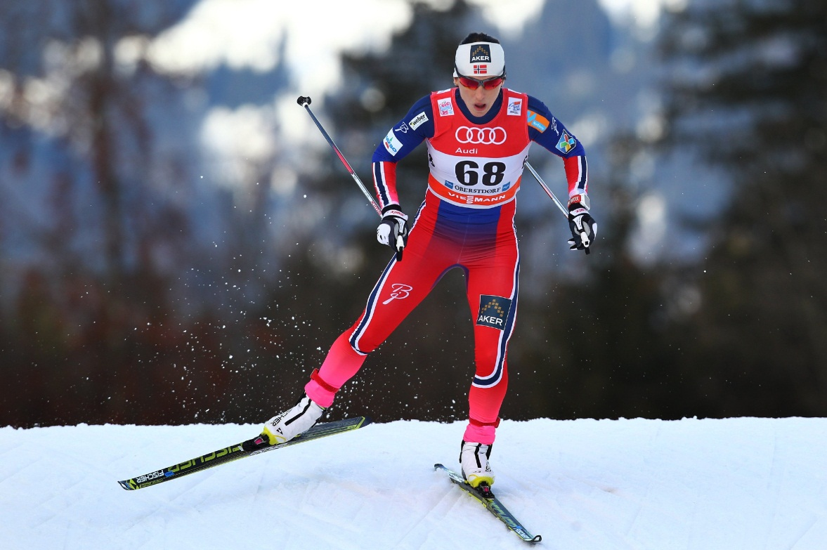
Виды лыжного спорта и экипировка лыжника
Выполнил:
Ученик 8 класса
Телешевский Артём
Владимирович

Slide 2
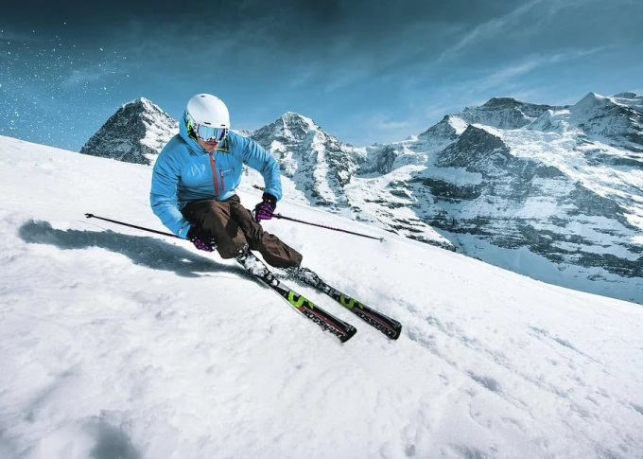
Введение
Лыжный спорт включает в себя несколько самостоятельных видов спорта: лыжные гонки, биатлон, прыжки на лыжах с трамплина. По этим видам спорта есть правила проведения соревнований и предусмотрено присвоение разрядов и званий в соответствии с требованиями Единой спортивной классификации.

Slide 3
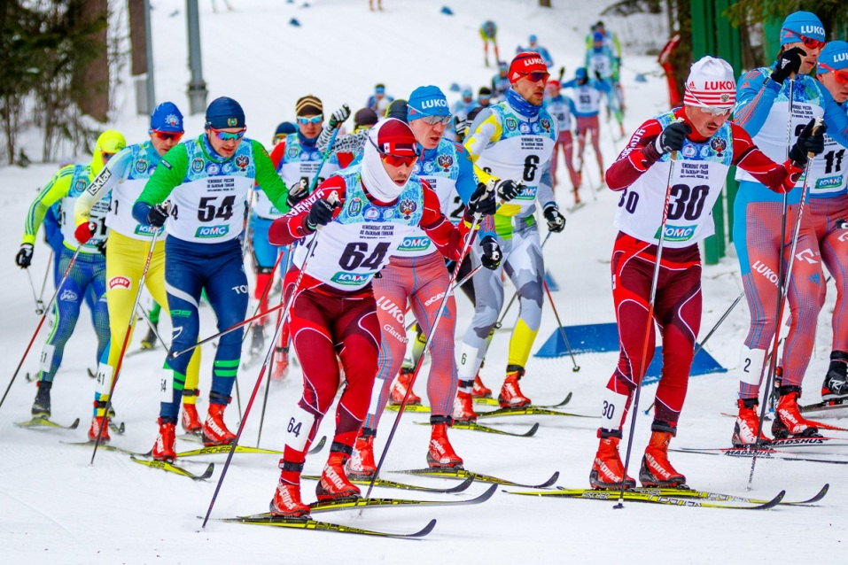
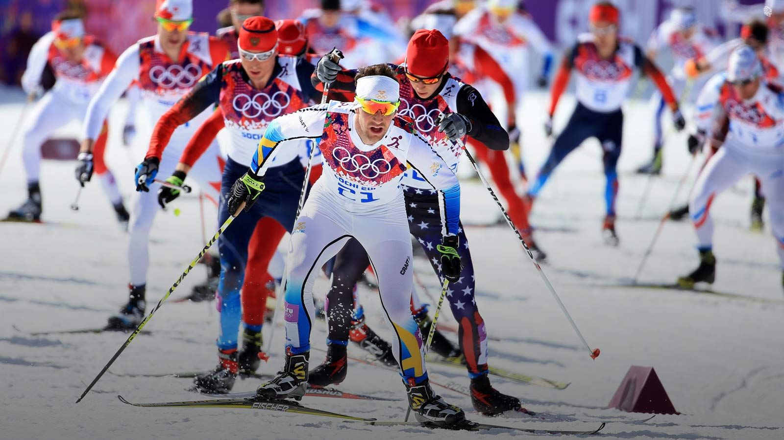
Лыжные гонки
Лыжники стартуют с интервалом в 30 секунд или все стартуют по команде «марш», это зависит от вида. Лыжники идут по подготовленной трасе и обязаны пройти все контрольные пункты. Всего 6 женских видов и 6 мужских видов.

Slide 4
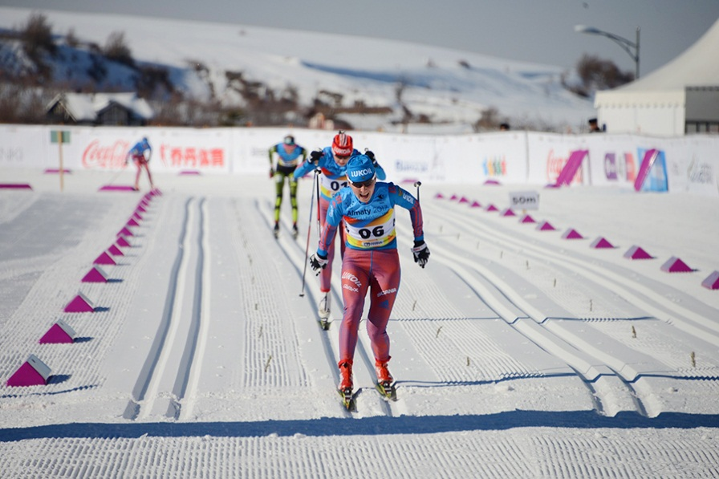
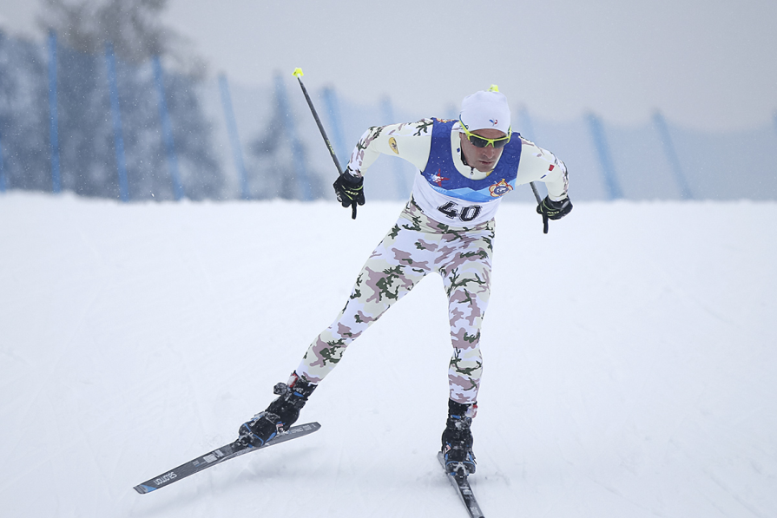
Индивидуальная гонка
Мужчины проходят расстояние в 15 километров, женщины 10 километров.
Победитель определяется по наименьшему времени, затраченному на всю дистанцию.

Slide 5
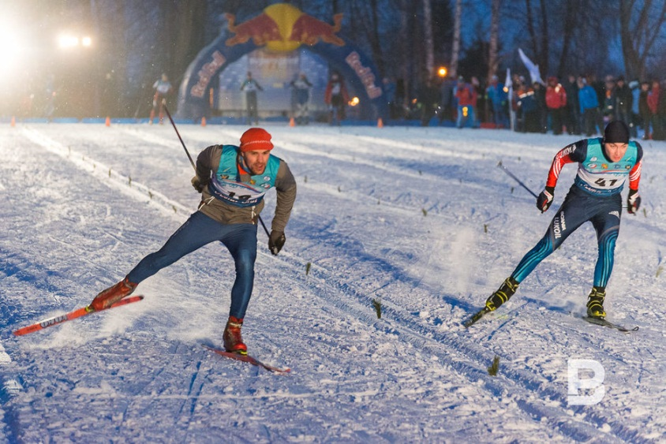
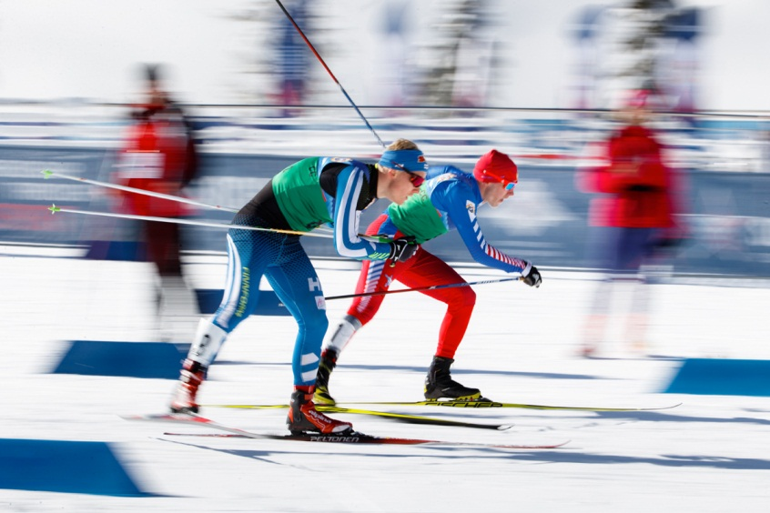
Индивидуальный спринт
Начинается с квалификации, когда лыжники стартуют с интервалом 15 сек и бегут круг с небольшой дистанцией в 800-1600 метров. Первые 30 лучших проходят в следующий круг и распределяются по четверть финальным забегам по 6 человек в каждом забеге. В следующий раунд проходят первые 2 лучших спортсмена и 2 лыжника показавшие лучшее время среди занявших 3-4 места. По такой же схеме отбираются в полуфинал. В финале участвуют 6 гонщиков, которые ведут борьбу за золотую медаль.

Slide 6
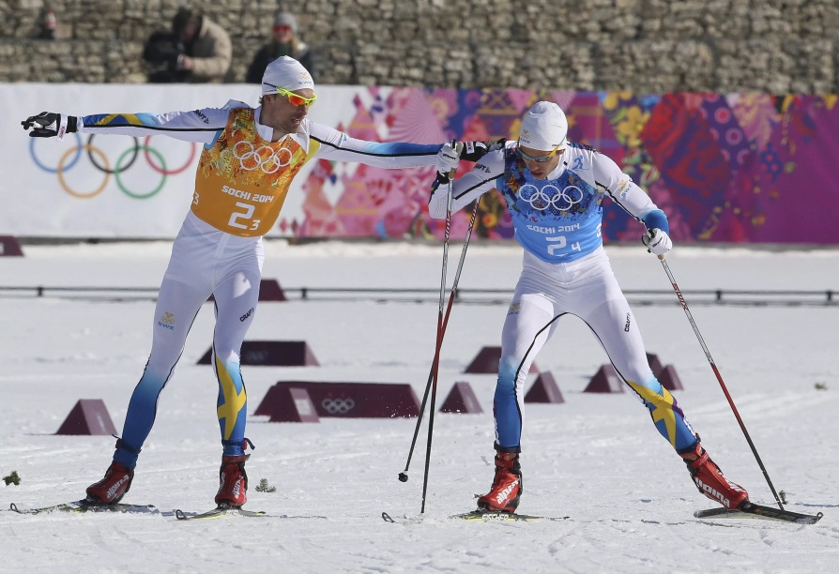
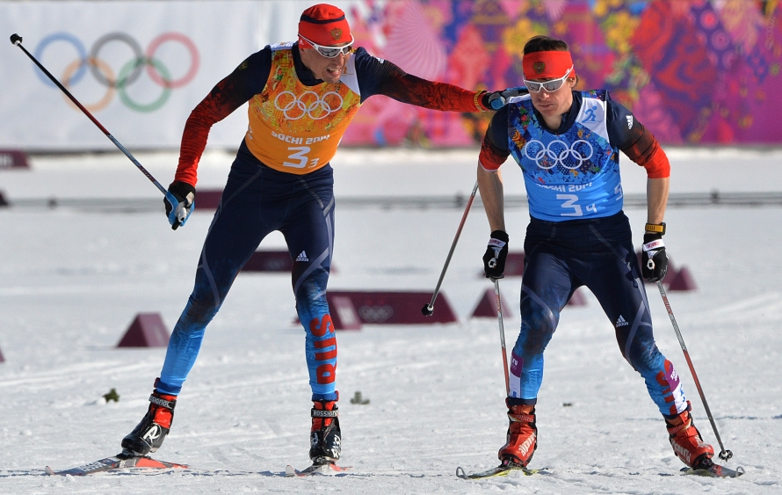
Эстафета
В лыжных эстафетах участвуют 4 команды, в каждой по 4 человека. Один человек бежит одну дистанцию (до 10 км), касается второго участники своей команды, передавая ему эстафету – и так далее все четверо спортсменов

Slide 7
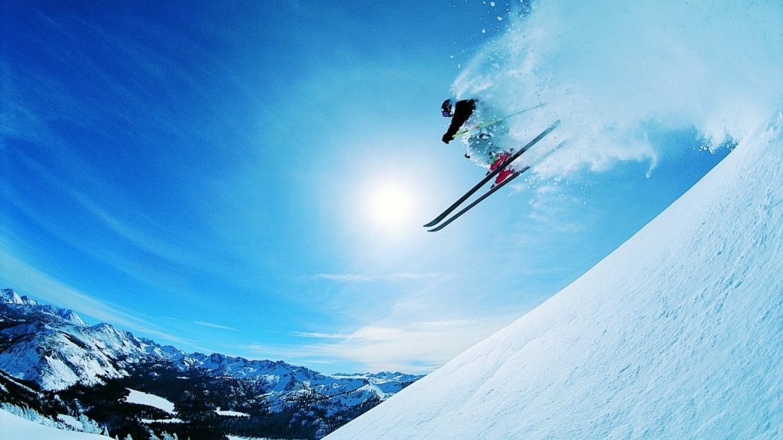
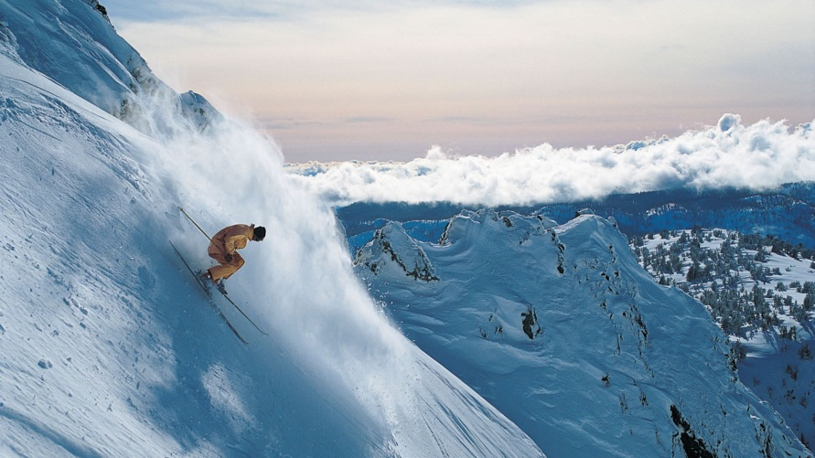
Скоростной спуск
Длина дистанции спуска – 3 и более километров. Спортсмен не только едет по подготовленной трассе, но также при перепаде высоты осуществляет прыжки на расстояние до 50 метров. Для обеспечения наилучшего скольжения спуск имеет ледяной покров снега, благодаря чему развивается средняя скорость до 110 км/ч. Нередки случаи, когда спортсмен достигал скорости в150 км/ч. Зарегистрированный рекорд составляет больше 200 км/ч.

Slide 8
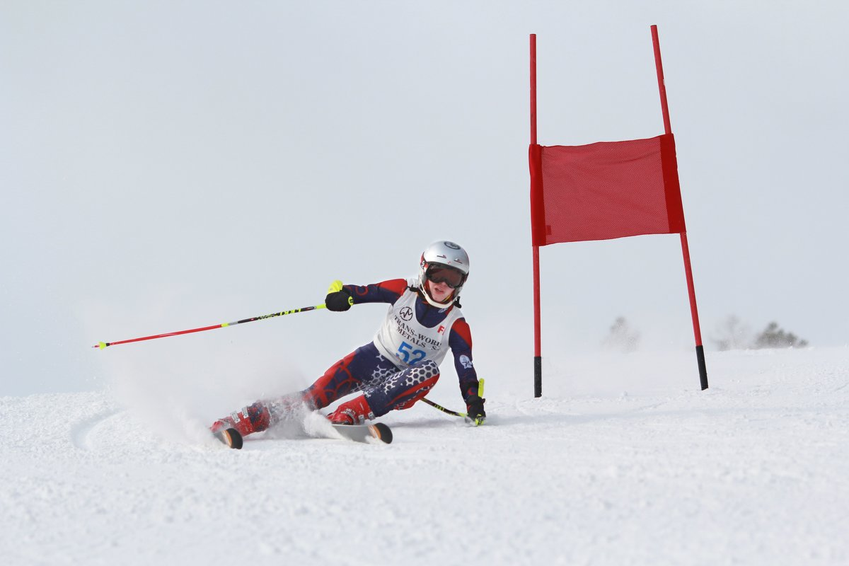
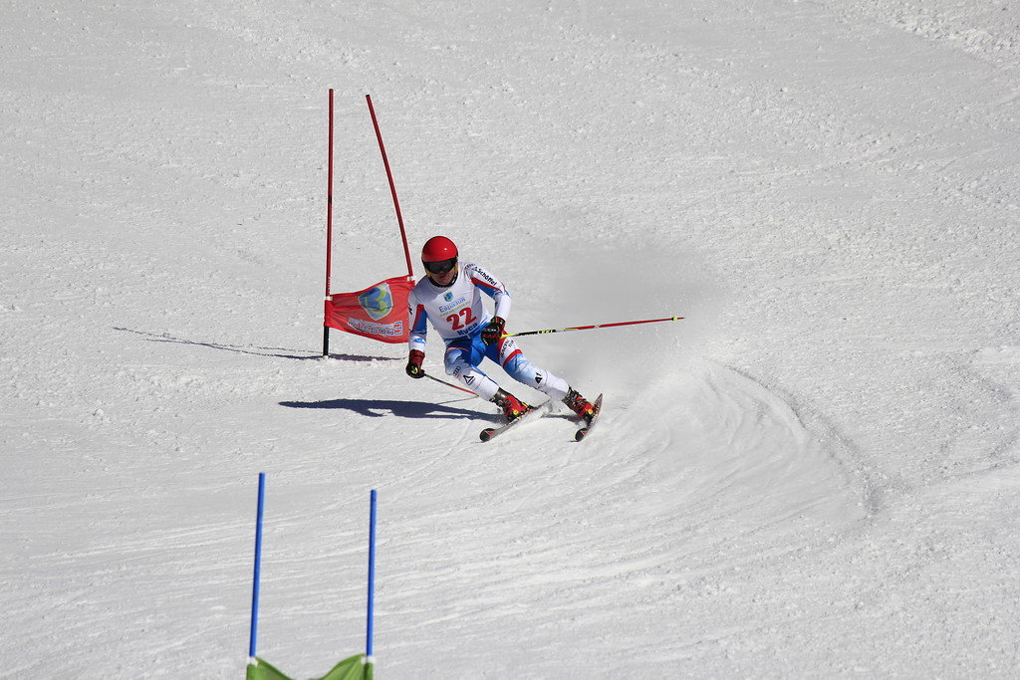
Слалом
Спуск с горы с преодолением препятствий, представленных так называемыми воротами – установленными флажками, между которыми необходимо проехать. Требуется проехать все ворота. Ширина ворот равна 4-5 метрам. Расстояние между воротами 0,75-15 метров .Длина трассы до 0,5 километра .Перепад высоты между стартом и финишем до 150 метров.

Slide 9
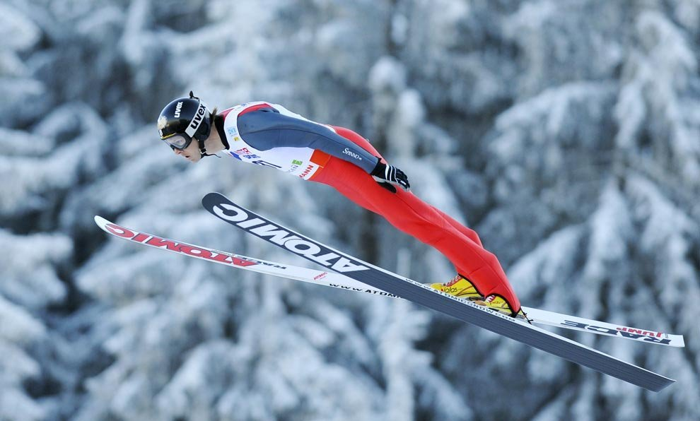
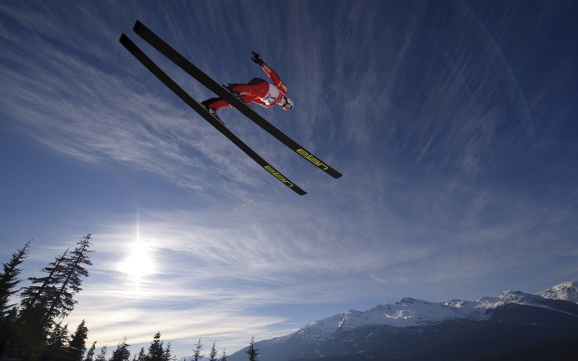
Прыжки с трамплина
Прыжки с трамплина – профессиональная соревновательная дисциплина для индивидуального выполнения или в составе команды из 4 человек. При оценке прыжка, помимо техники исполнения и дистанции, учитывают такие параметры как скорость и направление ветра, высота стартовых ворот.

Slide 10
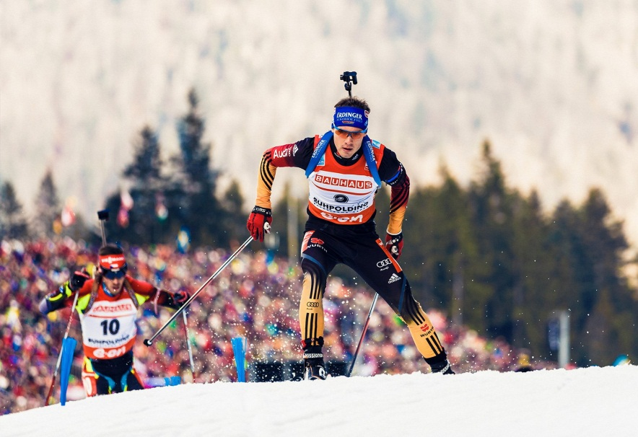
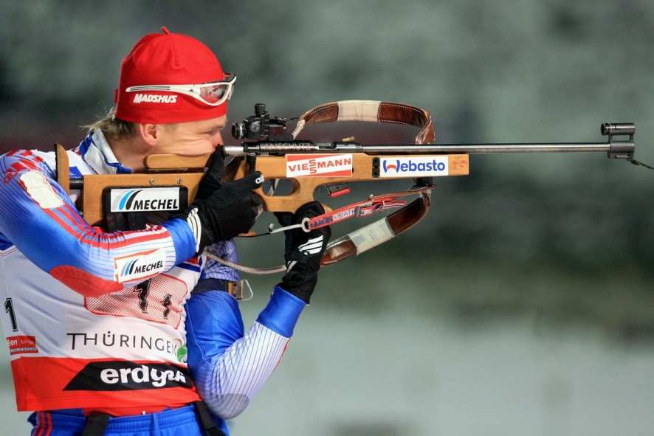
Биатлон
Лыжник передвигается свободным катанием. Общая дистанция зависит от вида гонки: спринт, эстафета, персьют. Биатлон бывает командный или индивидуальный. В зависимости от типа гонки стрельба по мишеням производится 2 или 4 раза из положения лежа и стоя. Расстояние до мишеней – 50 метров.
Биатлонная трасса проходится на время. Промах по мишени добавляет штрафную минуту времени или штрафной круг 150 метров.

Slide 11
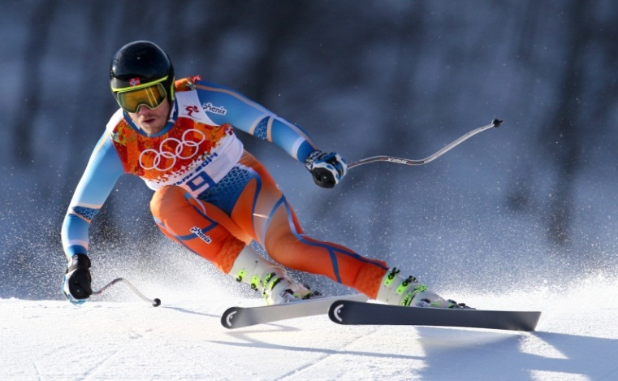
Экипировка лыжника
Экипировка лыжника включает в себя:
Лыжные перчатки,
Термобельё,
Термоноски,
Лыжные гоночные комбинезоны,
Лыжные шапки и банданы,
Разминочные костюмы, жилетки

Slide 12
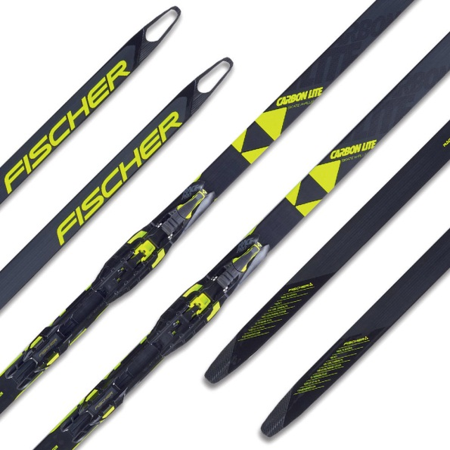
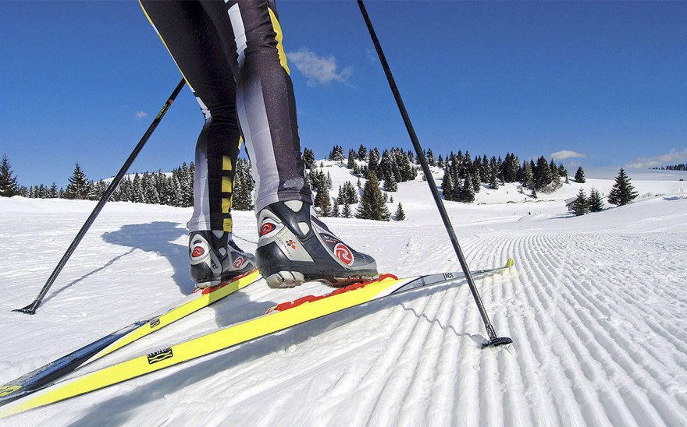
Беговые лыжи
Лыжи позволяющие передвигаться по заснеженной местности на малые и средние расстояния до 50 километров, а также длинные до нескольких сотен километров с высокой скоростью. Однако, понятие скорость на беговых лыжах относительно. Так скорость передвижения зависит от многих факторов: состояние трассы, правильный подбор смазки, влажность воздуха, снега и т.п.

Slide 13
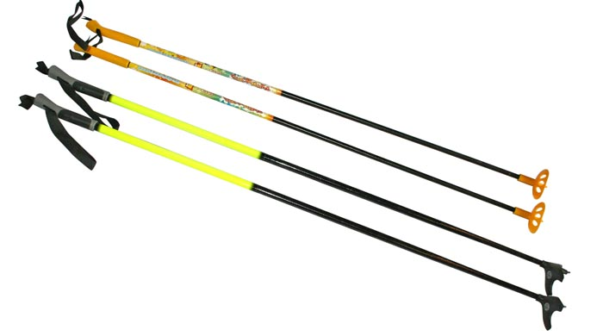
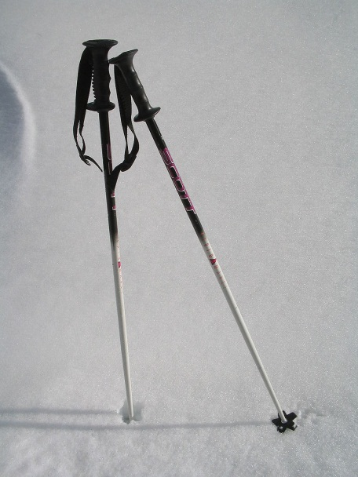
Лыжные палки
Спортивный инвентарь который помогает лыжникам поддерживать равновесие, совершать ускорения движения на лыжах. Снизу лыжные палки снабжаются кольцами для того, чтобы они не проваливались в снег. Современные палки для беговых лыж, как правило, оснащаются пластмассовыми лапками небольшого (до 80 мм) диаметра с твердосплавным или стальным заострённым наконечником.

Slide 14
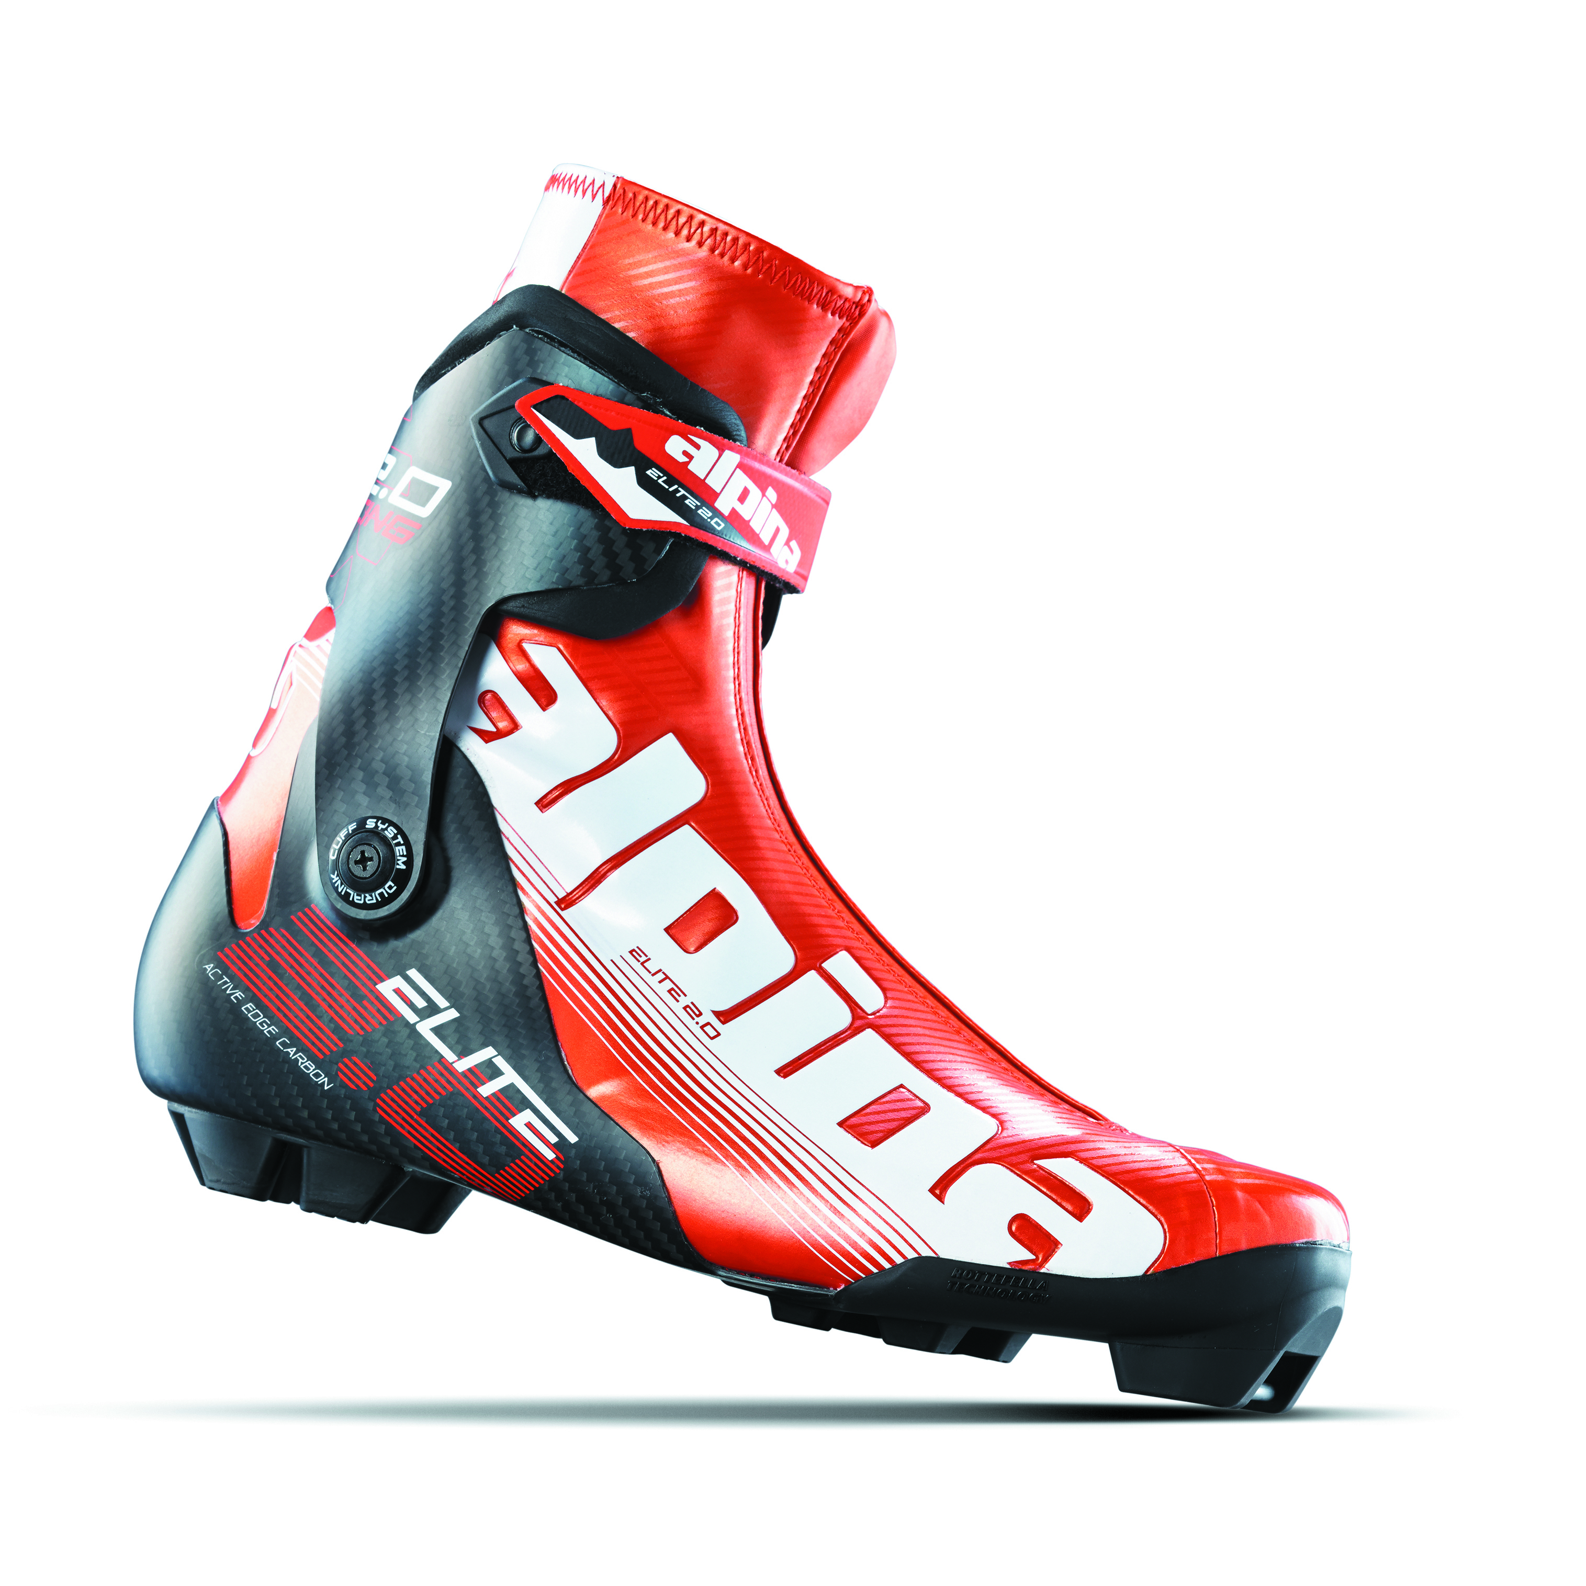
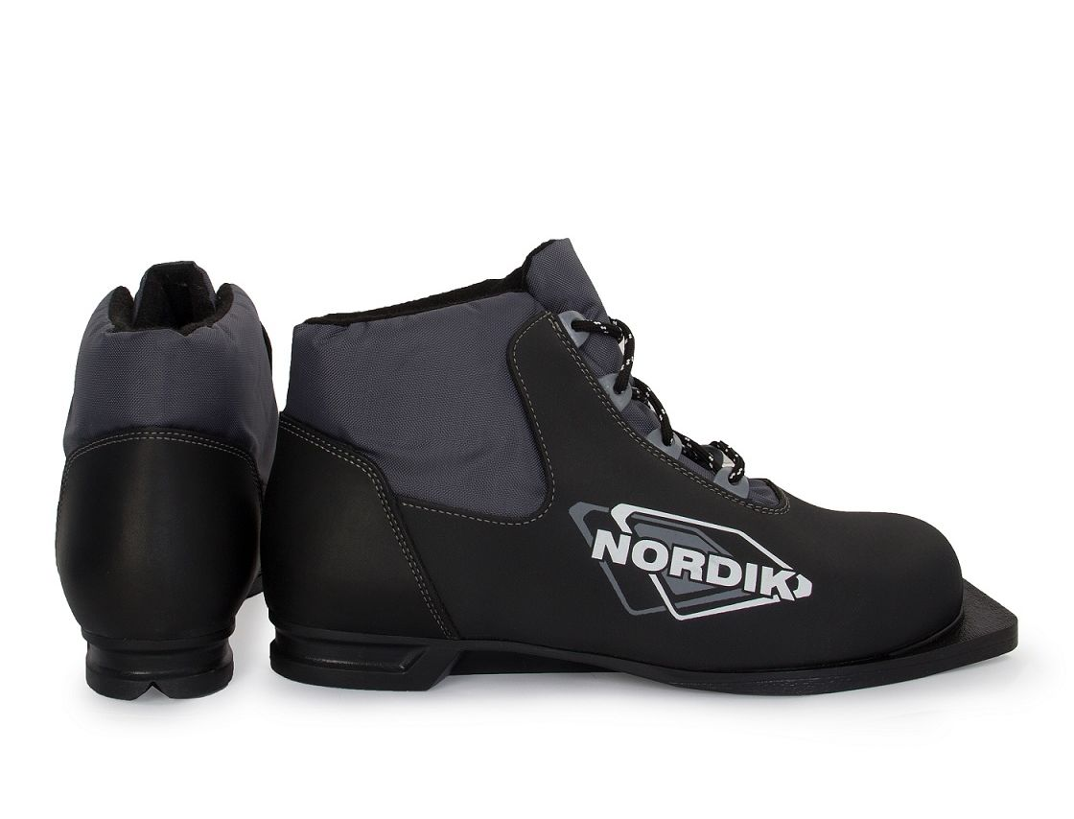
Лыжные ботинки
Специальная обувь предназначенная для использования вместе с лыжами. Ботинки крепятся к лыжам с помощью специальных креплений.

Slide 15


